Slide 1
Работа с текстом на уроках русского языка как способ формирования УУД в системе ФГОС
Крайнова Екатерина Александровна,
учитель русского языка и литературы МОУ СОШ № 29
Тверь, 2016

Slide 2
Цель: создание форм и методов, позволяющих активизировать работу с текстом на уроках русского языка, способствующих формированию универсальных учебных действий.
Задачи:
1) внедрение на уроках русского языка форм и методов работы с текстом, способствующих развитию речи учащихся;
2) подбор тематического текстового материала, практическая работа с текстом, направленная на развитие навыков анализа, синтеза, обобщения и систематизации языковых и текстовых единиц;
3) развитие творческих способностей учащихся.

Slide 3
Условием формирования функциональной грамотности являются универсальные учебные действия:
1. Личностные
2. Коммуникативные
3. Познавательные
4. Регулятивные

Slide 4
1. Личностные УУД формируют понимание русского языка как одной из основных национально-культурных ценностей русского народа, осознание эстетической ценности русского языка, русской культуры, стремление увеличивать объем словарного запаса.

Slide 5
2.КоммуникативныеУУД формируют умение владеть всеми видами речевой деятельности, строить речевое взаимодействие с окружающими, умение работать в группах, логично излагать свою точку зрения, соблюдать в процессе коммуникации нормы устной и письменной речи.

Slide 6
3. Познавательные УУД
формируют умение формулировать проблему, выдвигать аргументы, находить доказательства, осуществлять поиск информации из различных источников, применять методы информационного поиска, перерабатывать, систематизировать информацию.

Slide 7
4. Регулятивные УУД формируют умение ставить и формулировать цель деятельности, планировать последовательность действий, осуществлять самоконтроль, самооценку.

Slide 8
Как организовать работу с текстом на уроках русского языка с целью развития УУД
Структура уроков русского языка предполагает работу с текстовыми упражнениями, так как именно текст позволяет полнее и точнее понять значение изучаемой языковой категории, ее грамматические особенности.

Slide 9
Формы текста могут быть различны:
-деформированный (с переставленными частями),
-незаконченный (с пропущенными словами) и т.д.
Перечень заданий к текстовым упражнениям
может быть различный по степени сложности:
- орфография
- пунктуация
- словарная работа
-расшифровка пословиц и поговорок и т.д.
Важны критерии отбора текстов!
Тексты должны быть воспитывающими, интересными с тематической и актуальными с морально-нравственной точки зрения. Важна удачная подборка языковых средств для анализа орфографии, стиля, типа речи, лексических и синтаксических конструкций.

Slide 10
Картины художника.
Виктор Михайлович Васнецов с самого раннего детства увл…кался чудесными народными сказками г…роическими былинами. Замечательный русский художник говорил Плох тот народ который (не)помнит (не)любит (не)ценит своей истории. Вот перед нами находится к…ртины Васнецова. На б…регу л…сного ручья сидит Аленушка и тоскует о своем братце. (Не)кому рассказать ей о своей печали (не) у кого просить помощи. Осенняя природа молчаливо сочу…ствует горю девушки. (Ни)что (не)нарушает тишины старого леса. Вот три богатыря едут по степи. Что(то) привлекло их внимание. Зорко охр…няют богатыри свою Родину.
Вопросы и задания:
1. Что вы знаете о художнике В.М. Васнецове, какие картины вам известны?
2. Спишите, вставьте пропущенные буквы и знаки препинания, объясните написание.
3. Определите основную мысль текста.
4. Определите стиль речи.
5. Перескажите текст, используя приемы сжатия (работа в группах).
6. Сделайте синтаксический разбор 1 –го предложения.
7. Сделайте морфологический разбор слова «увлекался».

Slide 11
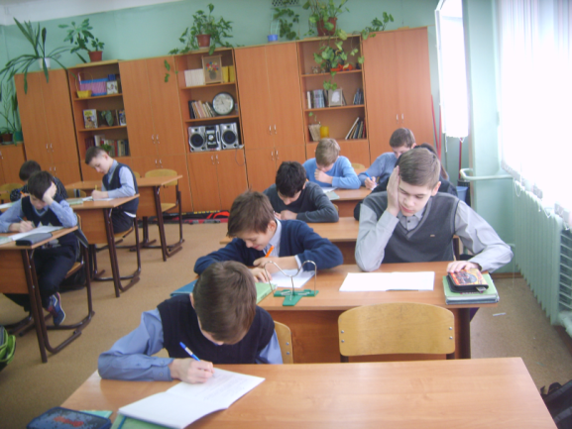
Под осе…ими лучами солнца тихо дремл…т ув…дающая природа. Солнечные лучи ныряют в чащу робко заж…гают кое-где росинки падают на пож..лтевшую траву. На лесных опушках огоньком вспыхивает льнянка , да изредк… выброс…т волосистую голову короставник.
Я брожу по лесу и (не) могу узнать зн…комых мест. Березы надели золотой праз…ничный наряд розовеет (не)большой куст бересклета г…рят огнем пл…ды красавицы рябины. Пр…слушиваюсь к лесным ш…рохам. Пахн…тсеном и грибами.
Вопросы и задания:
1. Озаглавьте текст.
2. Докажите, что это текст.
3. Определите стиль текста, тип речи.
4. Какие чувства вы испытывали, читая текст?
5. Вставьте пропущенные буквы, объясните написание (работа в группах).
6. Вставьте пропущенные знаки препинания, графически объясните (работа в группах).
7. Сделайте синтаксический разбор 5-го предложения.
8. Сделайте морфемный разбор слова «прислушиваюсь».

Slide 12
РОДИНА
И какая же св…ркающая даль. Как пр…красна светлая наша страна. Горы, леса, ш..рь — конца-краю нет... Кому (не)понятна гордость тобой и нежная сыновняя любовь к тебе Какой враг может выжеч(?) любовь к тебе!
Скорее темные леса твои опрокинутся к…рневищами в небо, а в…ршинами вр…стут в землю, чем выжгут из сердец твоих сынов вечную любовь к тебе
Да и как можно выжеч(?), искоренить то, что вошло в кровь человека с молоком его матери
Родина! Необ(?)ятна ты и величественна, как океан.
Вопросы и задания:
1. Вставьте пропущенные буквы, объясните свой выбор.
2. Сделайте синтаксический разбор 6-го предложения.
3. Сделайте фонетический разбор слова «сыновняя».
4. Докажите, что это текст (смысловые связи, роль местоимений).
5. К какому типу речи можно отнести этот текст?
6. Какое настроение создается автором и почему?
7. Сформулируйте ответ на вопрос: «Что значит Родина для вас?»

Slide 13
Праз…нично в весен…ем солнечном лесу. На сугробах уже по…вились стеклян…ые кружева. Высятся на солнце медно(бронзовые) стволы сосен возносят в самое небо раскидистые в…ршины.
Тихо в лесу. Лиловые длин…ые тени л…жат на сугробах. По нежно(голубому) весен…ему небу плывут лёгкие бело(снежные) облака.
Скоро начнётся настоящая, бурная весна.
Тихо дыш…т пробуждается зимний лес. Он живёт в эти дни (не)слышной жизнью. Вот по(весеннему) попискивают возятся шустрые черно(головые)синички. На макушке сухого звонкого дерева пустил весен…юю торжестве…ую трель лесной барабанщик дятел. Стайка клестов широким красно(брусничным) ожерельем рассыпалась по в…ршинам елей. (И.С. Соколов-Микитов)
Вопросы и задания:
1. Как правильно должны быть расположены части текста? Почему?
2. Озаглавьте текст.
3. Какова основная мысль текста?
4. Составьте план текста.
5. Вставьте пропущенные буквы, раскройте скобки, объясните свой выбор.
6. Расставьте знаки препинания, докажите графически, составив схемы.
7. Сделайте синтаксический разбор предложения « Высятся на солнце медно(бронзовые) стволы сосен возносят в самое небо раскидистые в…ршины»

Slide 14
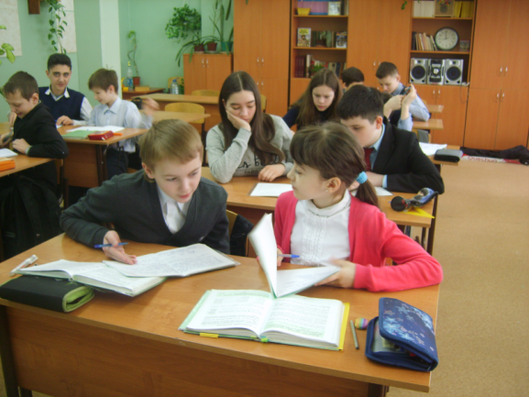
Неслыханная жара ст…яла в то лето над V л…сами. Утром наплывали вереницы V обл…ков. В полдень обл…ка стр…мительно рвались вверх, к зениту, и на глазах уносились и и…чезали где-то за границами V неба. V Ураган дул уже две недели без передышки. V Смола, стекавшая по сосновым стволам, превратилась в янтарный камень. (К.Г. Паустовский)
Вопросы и задания:
1. Вставьте в текст прилагательные (работа в парах), объясните выбор слов.
2. Определите тему текста.
3. Найдите в тексте тропы.
4. Вставьте пропущенные буквы, объясните
их написание.
5. Проверь знания у одноклассника:
«Что ты знаешь об имени прилагательном
как части речи?»

Slide 15
Оценивание работы с текстом
Традиционно процедура оценивания была прерогативой учителя. В новых условиях ситуация меняется. В процесс оценивания достигнутых результатов включается и школьник. Более того, обучение школьников оценке собственных результатов, достижений своих товарищей становится одной из целей образования.
Работа с текстом может быть использована как урок контроля. На уроках повторения, обобщения, систематизации материала (10 – 15 минут).

Slide 16

Предполагаемые результаты:
1. Высокий уровень сформированности познавательной компетенции.
2. Повышенный интерес к предмету.
3. Прочное усвоение знаний.
4. Умение работать в коллективе.
5. Умение анализировать, создавать тексты различных стилей, типов.
6. Повышение культурного уровня, что позволяет учащимся добиваться реальных успехов в учебе, конкурсах, олимпиадах.

Slide 17
Динамика формирования УУД на примере своих пятиклассников
Чтобы увидеть реальные достижения, возникла необходимость мониторинга становления УУД.
Личностные – ребята стали сплоченнее, внимательнее, бережнее в отношении друг к другу. Можно отметить и повышенный интерес к предмету.
Коммуникативные – стремятся к сотрудничеству, умеют и любят работать в парах и группах, учатся формулировать собственное мнение.
Познавательные – умеют работать с текстом при решении текстовых задач. Сильные учащиеся не испытывают проблем в работе, слабые учащиеся показали к концу года более высокие результаты в сравнении с началом учебного года.
Регулятивные – самоанализ, взаимопроверка, самоконтроль стали системой в работе учащихся.

Slide 18
Спасибо за внимание

